Slide 1
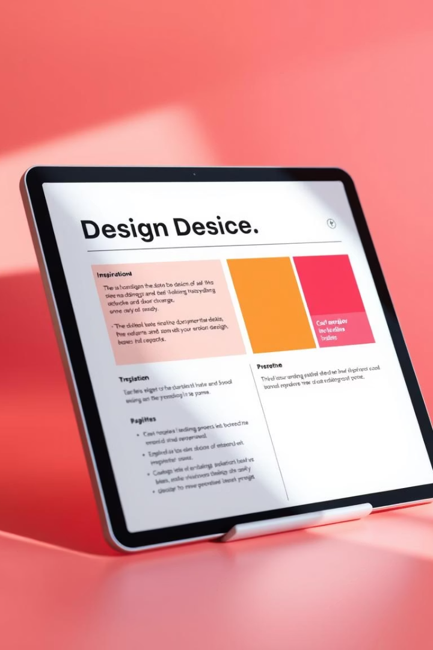

Présentation de la Charte Graphique
Cette présentation détaille les éléments clés de notre charte graphique. Elle assure une cohérence visuelle et renforce notre identité de marque sur toutes les plateformes.
par WEBELITE

Slide 2
Le Logo et son Utilisation
Positionnement Stratégique
Le logo sera toujours en haut à gauche.
Sa taille minimale est de 100x100 pixels. Un espace de 40 pixels l'entourera.
Il sera également utilisé sur nos réseaux sociaux. Cela garantit une reconnaissance immédiate de la marque.

Slide 3

Palettes de Couleurs : Page d'Accueil
Élément
Couleur
Fond de la barre de navigation & pied de page
Violet foncé / Bleu nuit : #1a1b2f
Bouton "Nous Contacter"
Bleu/violet dégradé clair : #3543c6/#1b1a2f linear
Texte principal blanc
Blanc : #ffffff
Bouton “Prendre un rendez-vous”
Fond violet + texte blanc : #1b1a2f / #3543c6 linear
Couleurs de l’image de fond (galaxie)
Visuel
La page d'accueil utilise une palette de couleurs contrastée. Le noir et le blanc offrent clarté. L'or apporte une touche d'élégance et met en valeur les éléments clés.

Slide 4
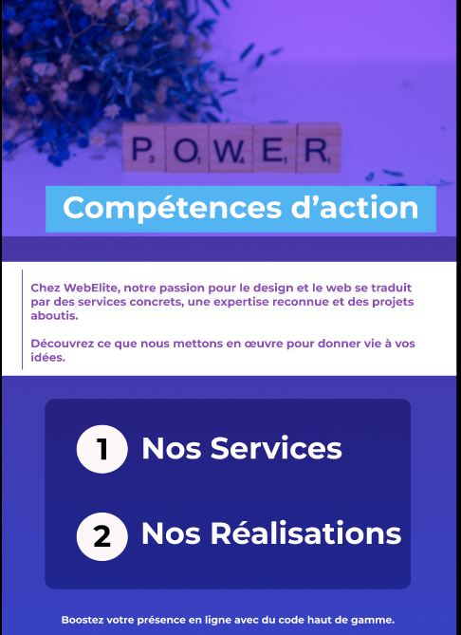
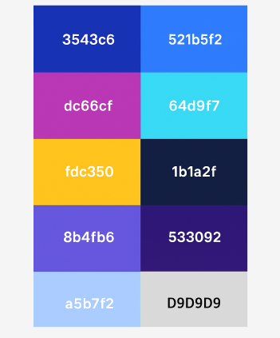
Palettes de Couleurs :Pages générales
Eléments | Couleurs
Couleur de fond | Violet bleu #533092/#3543c6 linear
Titre et background | Blanc Bleu #ffffff / #52b5f2
Introduction et texte | Blanc et Violet #ffffff / #8b4fb6
Sections | Jeu de couleur bleu nuit et violet #ab1a2f / #8b4fb6

Slide 5
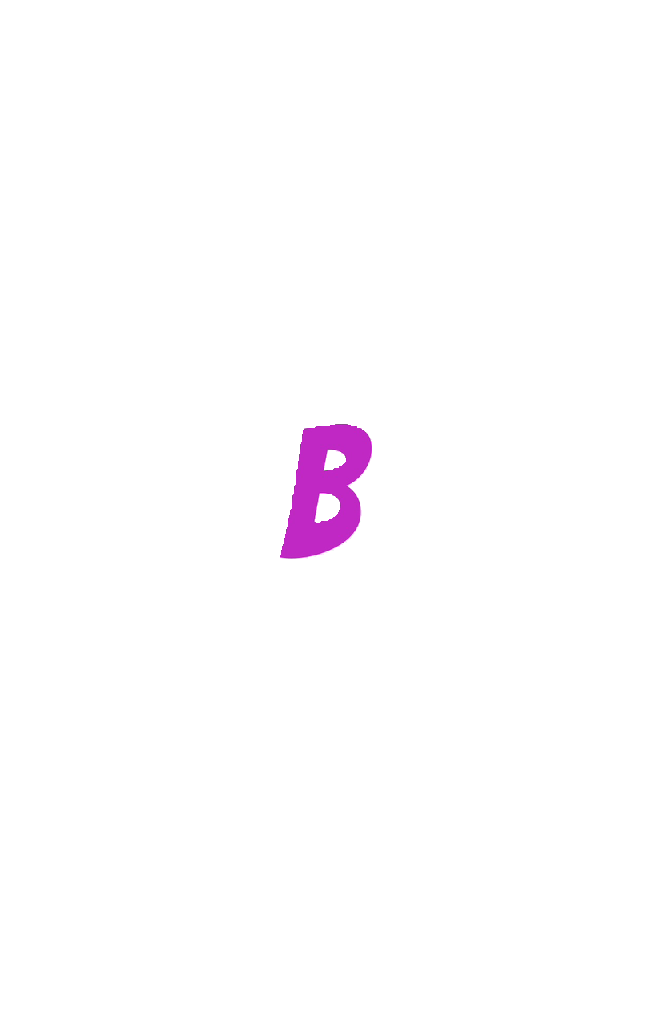


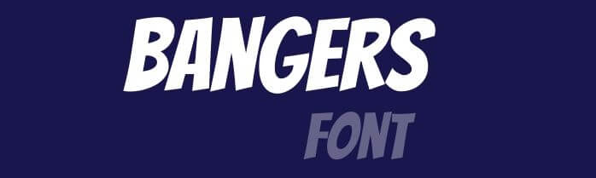
Typographie et Iconographie
A
Montserrat:
Police utilisée pour
son côté
Professionnel
et facilite de lecture
Bangers:
Police utilisée pour ajouter
Un coté amusant
Icônes Simples
Icônes de 10x10 pixels, simples et compréhensibles. Elles améliorent la navigation visuelle.
Le choix typographique assure clarté et hiérarchie de l'information. L'iconographie facilite la compréhension rapide des fonctionnalités.

Slide 6
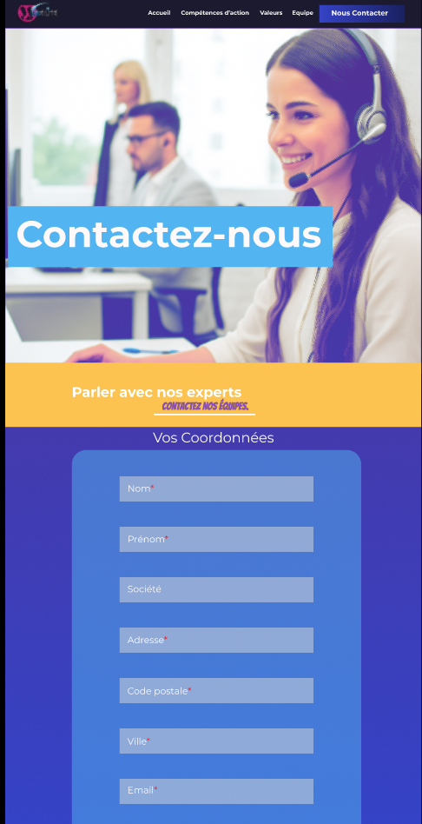
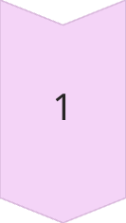
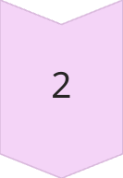
Mise en Page : L'En-tête et le Centre
En-tête Fonctionnelle
Logo en haut à gauche, onglets de navigation (Accueil, Competences d’action, valeurs, equipe et nous contacter ), et sélection de langue en haut à droite.
Section Centrale de Recherche
Un grand carré bleu au centre avec le titre
L'en-tête est conçue pour une navigation rapide

Slide 7
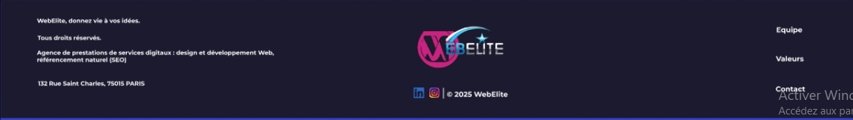
Mise en Page : Le Bas de Page
Le bas de page est un hub d'informations. Il contient les coordonnées de l'entreprise et les logos des réseaux sociaux.
Il contient une possibilité de naviguer librement sur le site ainsi que les réseaux sociaux de l'entreprise y sont également présents. Cela fournit toutes les informations essentielles et renforce la crédibilité.

